Slide 1
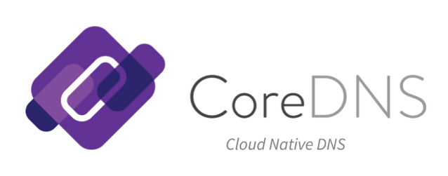
CoreDNS
Cloud Computing (CNCF)
Présenté par :
NGANGO YVES
KOUNG ANTHONY A.
Supervisé par :
M.YOUSSEU DJOMO Jerry Stéphane

Slide 2

PLAN
Introduction.
Architecture et Fonctionnalités.
Environnement.
Configuration et Teste.

Slide 3
INTRODUCTION
CoreDNS est une solution serveur DNS open-source de haute performance développé par la Cloud Native Computing Foundation (CNCF). Il est léger, extensible et conçu pour répondre aux besoins des environnements cloud natifs et des microservices.

Slide 4

Architecture et Fonctionnalites
CoreDNS est un serveur DNS stateless, ce qui signifie qu'il ne stocke pas d'état entre les requêtes. Cela le rend plus performant et évolutif que les serveurs DNS stateful traditionnels.
CoreDNS est composé de trois composants principaux :
Le dispatcher: Le dispatcher est responsable de recevoir les requêtes DNS et de les distribuer aux plugins appropriés.
Les plugins: Les plugins sont responsables de la résolution des requêtes DNS. Il existe de nombreux plugins disponibles pour prendre en charge une variété de fonctionnalités, telles que la résolution des noms de domaine, la mise en cache, le contrôle d'accès et la surveillance.
Le logger: Le logger est responsable de la journalisation des événements DNS.

Slide 5
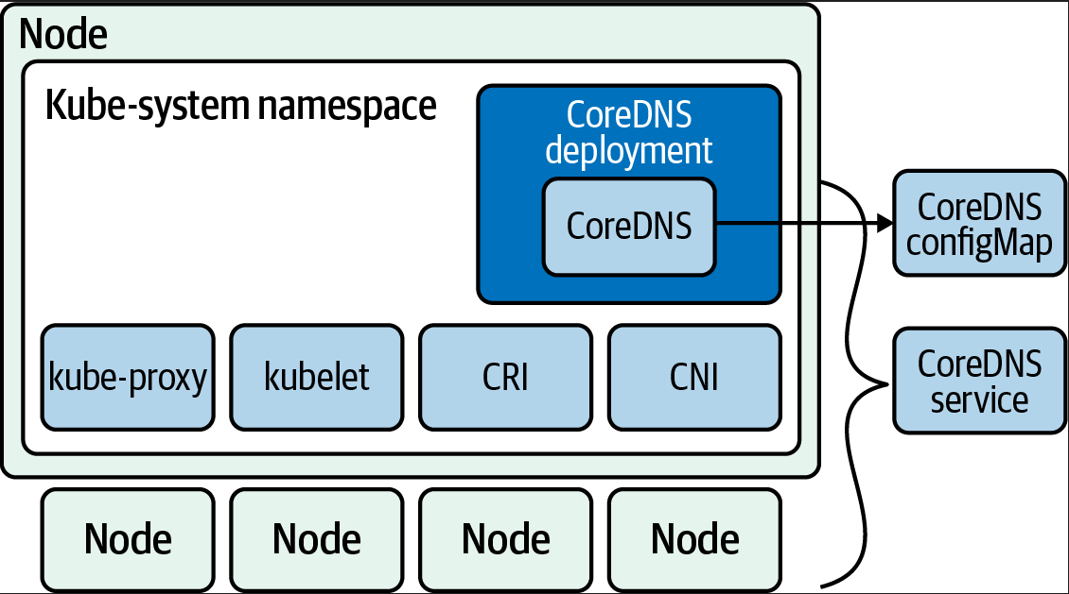

Slide 6
Fonctionnalites
CoreDNS propose une large gamme de fonctionnalités, notamment :
Résolution des noms de domaine: CoreDNS peut résoudre les noms de domaine à l'aide de différents plugins, tels que les serveurs DNS upstream, les fichiers et les services en cluster.
Mise en cache des réponses: CoreDNS peut mettre en cache les réponses DNS pour réduire la latence et la charge sur les serveurs DNS en amont.
Contrôle d'accès: CoreDNS peut contrôler l'accès aux noms de domaine en fonction de l'adresse IP ou d'autres critères.
Surveillance: CoreDNS fournit des métriques et des journaux pour permettre la surveillance de la performance et du comportement du serveur DNS.

Slide 7

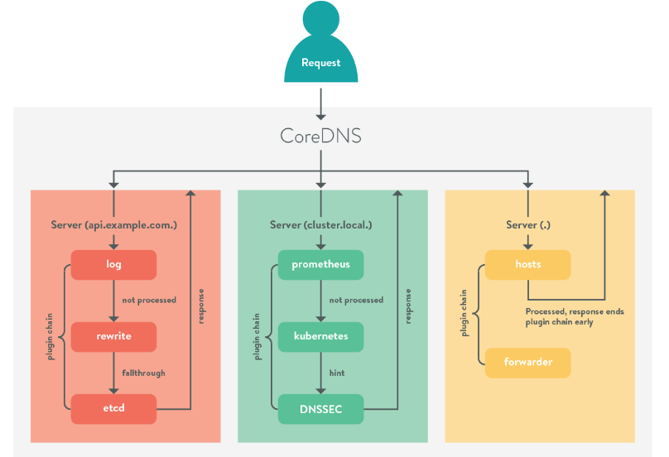

Slide 8
Environnement
CoreDNS s'intègre parfaitement avec Kubernetes cluster. Il peut être déployé en tant que pod dans un cluster Kubernetes et il peut être géré à l'aide des commandes Kubernetes standard.
Un Cluster Kubernetes est un système de gestion de conteneurs qui organise les applications en pods, services et déploiements.
Ici, nous irons deplorer un conteneur en utilisant Docker, appellee Minikube.
Minikube est un outil open-source qui permet d'exécuter un cluster Kubernetes local sur un ordinateur personnel. C’est un excellent moyen de tester et de déboguer des applications Kubernetes sans avoir à déployer un cluster Kubernetes dans le cloud.

Slide 9
En résume :
Pour exécuter Kubernetes avec Minikube, vous devez d'abord installer Docker.
Ensuite, vous pouvez démarrer Minikube en exécutant la commande approprié.
Cela créera un cluster Kubernetes à nœud unique sur votre ordinateur personnel.
Dans notre cas pour le projet nous utilisons une machine virtuel (Virtualisation de type 2), avec des caractéristiques suivants :
OS: Ubuntu version 22.04 Arch. x86_64
Processor: Intel Core i3 3.2GHz 4 CPUs
Memory: 8 GB RAM
Storage: 32 GB

Slide 10
Configuration et Teste
Le DNS par défaut de Kubernetes est le kube-dns. Il s'agit d'un serveur DNS stateless qui est déployé par défaut avec un cluster Kubernetes. kube-dns est responsable de la résolution des noms de domaine pour les services et les pods dans un cluster Kubernetes.
CoreDNS est plus performant et plus évolutif que kube-dns. CoreDNS est également plus facile à configurer et à gérer.
En ceux qui nous concerne nous allons supprimer le DNS par défaut de kubernetes et déployer notre solution CoreDNS comme étant principal.
Pour se faire, un fichier « coredns.yaml » contenant les configuration de base du DNS et ses plugins est créé. En suite, on déploie CoreDNS en utilisant la commande
« kubectl apply -f coredns.yaml » basé sur notre fichier créé

Slide 11
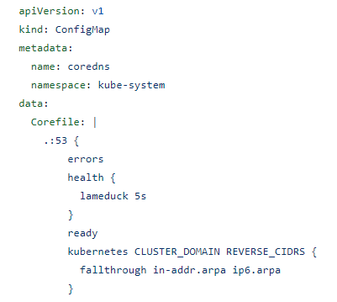
Par défaut on a le fichier(.yaml) de configuration comme suivant :

Slide 12


CoreDNS vs KubeDNS
KubeDNS est un système de noms de domaine relativement lent. Cela est dû au fait qu'il utilise trois conteneurs, chacun avec ses propres threads et processus.
CoreDNS est un système de noms de domaine plus performant que KubeDNS. Cela est dû au fait qu'il utilise un seul conteneur multithread.

Slide 13
Teste
Le scenario d’illustration que nous proposons est le suivant :
Tout d’abord nous allons déployer des services/pods supplémentaires dans notre system de gestion kubernetes.
Les services par défaut on les noms de domain comme suit : ‘namespace.svc.cluster.local’
Chaque services déployé ayant son adresse IP virtuel ,nous allons ensuite reconfigurer le fichier de configuration pour la création de nom de domain simple correspondant aux diffèrent IP virtuel.
En suite delà, nous allons faire le teste correspondant au nom de domain en utilisant les outils DNS tel que le nslookup or Dig pour la résolution de nom de domain en adresse IP.

Slide 14
Merci!
Des questions?
yveslucas20@gmail.com
+237 691-57-15-37
https://github.com/NGyves/CoreDNS

